Slide 1
Sundhed på tværs - og relationel koordinering
Sund By Netværket
20. november 2013
Kirsten Enevoldsen Myrup, Sundhedschef
Varde Kommune
kire@varde.dk
Notes:
Fælles præsentation

Slide 2
Varde Kommune
Landkommune med ca. 50.000 indbyggere og ca. 3900 medarbejdere, sammenlagt af fem mindre kommuner
Udvalgsstruktur
Forvaltningsstruktur fire direktørområder med hver sit ansvarsområde:
  Kommunaldirektør
  Plan, Miljø, Kultur og Teknik
  Social, Sundhed og Beskæftigelse
  Børn og Unge

Slide 3
I Varde Kommune….
…….. er sundhed et middel til at understøtte andre mål, så som læring, sociale kompetencer og flere gode leveår m.m.
…….. synes vi, at borgeren skal kunne forlange at få offentlige tilbud baseret på helhedsvurderinger
…….. ved vi, at det kræver samarbejde at opnå ambitiøse mål om "Det Gode Liv".

Slide 4
Relationel koordinering og ……….
Sundhedspolitikken, herunder forebyggelsespakkerne
Det Nære Sundhedsvæsen

Slide 5
Forebyggelsespakker og processen
Institutioner
Sundhedsteamet
Politisk
Systematisk kortlægning forankret i sundhedsteamet
Sundhedspolitik
Program-styre-gruppe
Prioritering og vægtning
Handleplaner og implementering
Strategier

Slide 6
Sundhedspolitikken
Byrådet
Politisk
Arbejdsmarked og integration
Børn og undervisning
Kultur og fritid
Plan og teknik
Social og Sundhed
Direktion og Programstyregruppe
Strategisk
Centralforvaltningen
Social, Sundhed og Beskæftigelse
Børn og Unge
Plan, Kultur og Teknik
Praktisk
Arbejdsgrupper
Drift
Drift
Drift
Drift
Drift
Drift
Drift
Drift
Drift
Drift
Notes:
Vi har tværgående koordinering både på det politiske, strategiske og det praktiske niveau.

Slide 7
Sundhedspolitikken – i høring
Visionen - udkast
Et sundt og godt liv med fokus på
hverdagen - og på livskvalitet,
hvor det sunde valg er det lette valg.

Slide 8
Fokusområder for de kommende år
Hverdagen er essentiel – vi sætter fokus på både livsstil og levevilkår
Vi har et fælles ansvar
Alle skal have lige mulighed for at leve et godt liv
  Lighed i sundhed
  Barndommen danner grundlaget
  Fokus på beskæftigelse og tilknytning til arbejdsmarkedet
  Ansvar for borgere der rammes af sygdom – både midlertidig eller kronisk

Slide 9
Fra vision til handling
Byrådet har udvalgt syv temaer
Der skal opstilles mål og udarbejdes strategier og handleplaner
I dagligdagen tager vi hånd om de lokale sundhedsmæssige udfordringer, der er eller som opstår

Slide 10
Målsætninger - strategiområder
Bevægelse
Mad og måltider
Hygiejne
Mental sundhed
Rehabilitering
Røgfri Kommune
Lighed i sundhed

Slide 11
Sundhed – en tværfaglig indsats
Social og Sundhed
Beskæftigelse
Børn og Unge
Borgerne
Plan og teknik
Kultur og fritid
Notes:
Indsats på tværs fordi sundhed er et ”helhedsemne” – der er en sundhedsvinkel på stort set alt.
Ift. Fx rygning spiller alle dele af forvaltningen ind.

Slide 12
…derfor!
Relationel koordinering:
Kvalitet Effektivitet Jobtilfredshed
Kommunikation
Hyppig
Præcis
Problemløsende
Relationer
Fælles mål
Fælles sprog og viden
Gensidig respekt

Slide 13
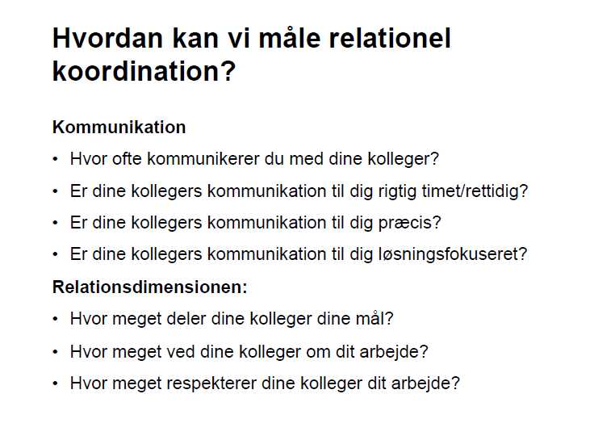
Notes:
Grundspørgsmålene fra Jody. Vær obs på, at vi brugte nogle lidt andre ved samarbejdsseminar – se Lars Bos slides.
Syv egenskaber ved fagprofessionelles kommunikation og koordination i tværgående arbejdsprocesser
De højest uddannede vurderer ofte sig selv som bedre til at koordinere end andre vurderer dem!

Slide 14
Relationel koordinering
– en forståelsesramme for det tværfaglige samarbejde
Forskning* viser, at relationel koordinering skaber…
…øget kvalitet for borgerne
…øget effektivitet i opgaveløsningen
…øget jobtilfredshed hos medarbejderne
➔ en win-win situation!
Fremtidens kommunale forebyggelse, sundhedsfremme og rehabilitering kræver en helhedsorienteret og tværfaglig indsats
* Jody Hoffer Gittel: Effektivitet i Sundhedsvæsenet
Sygepleje
Jobcenter
Almen praksis
Borgerne
Social-rådgivere
Sygehus
Notes:
Et andet ord for relationel koordinering (dansk forsker): organisatorisk sammenhængskraft
Relationer er afgørende for samarbejde!

Slide 15

Det nære Sundhedsvæsen
En prioritet i økonomiaftalerne 2013 og 2014
Er borgerens indgang til sundhedsvæsenet
Fremmer borgerens sunde livsstil og forebygger sygdom.
Opgaver flytter fra sygehus til kommuner
→ Kompleksitet i opgaveløsningen
Skaber sammenhæng mellem kommuner,
almen praksis og sygehusvæsenet for at sikre
sammenhæng i patientforløb.
Arbejder evidensbaseret og
kvalitetsorienteret.

Slide 16
Det Nære Sundhedsvæsen
Et nationalt løft på sundhedsområdet i 2013 og 2014
Opgaver flytter fra sygehus til kommuner
Kompleksitet i opgaveløsningen
Færre unødige indlæggelser og genindlæggelser
Færre korttidsindlæggelser
Færre færdigbehandlede patienter på sygehusene
Løfte den patientrettede forebyggelse
Styrket indsat for borgere med kronisk sygdom
Behandling ud i kommunerne
Understøtte tilbagevende til arbejdsmarkedet

Slide 17
Det nære Sundhedsvæsen
Forebyggelse af indlæggelser
  Akutfunktion i Sygeplejen
  Døgnrehabilitering på Carolineparken
  Styrket terapeut- og sygeplejeindsats på centrene
  KOL indsats
  Opfølgende hjemmebesøg
  Kompetenceudvikling og relationel koordinering
Generel kronikerindsats,
Rehabilitering
Sundhedspolitikken
Sundhedsstyrelsens forebyggelsespakker

Slide 18
Kommunikation og erkendelsesmæssige udgangspunkter
Vi forstår verden afhængig af vores konstruktion (faglighed)
Vi konstruerer verden gennem vores sprog og handlinger
Vi er en del af et system
Notes:
Viser hvorfor det er så vigtigt med relationer, fælles mål, fælles sprog og viden, gensidig respekt.

Slide 19
Relationel koordinering er relevant ved:
Høj grad af kompleksitet
Tidspres, ressourcepres – præcision og kvalitet
Gensidig afhængighed

Slide 20
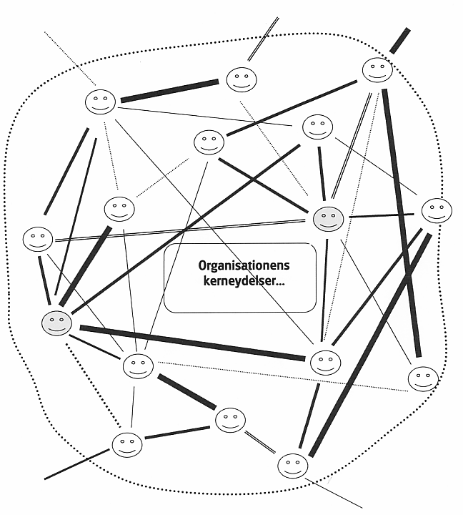
Relationer og forbundethed
Notes:
…og så er det faktisk endnu mere komplekst i virkeligheden…

Slide 21
I Varde Kommune arbejder vi med…
Vilje til samarbejde Forpligtende samarbejde
Videndeling tilfældig? Systematisk videndeling
Koordinator (person) Koordination (gruppen)
Silotænkning Fælles mål og sammenhæng
Notes:
Nye måder at samarbejde på
Nye kulturer
Vi skal tættere på borgeren

Slide 22
Samarbejdsseminar sundheds- og ældreområdet
Det nære Sundhedsvæsen og relationel koordinering
Sygeplejen
Hjemmeplejen
Visitationen
Plejecentrene

Slide 23
Præ-koordination

Slide 24
Post-koordination
Notes:
Giver mulighed for at agere i samspil.
Giver borgeren en anden oplevelse af sammenhæng i indsatsen!

Slide 25


Jody Hoffer Gittell
Notes:
Professor ved Brandeis University, tidligere direktør for MIT-leadership Centre og direktør for det nyoprettede videnscenter Relationel Coordination Research Collaborative (www.relationalcoordination.org)
1993: Indlagt ifm. fødsel af datter – lagde mærke til koordinering og manglende koordinering mellem faggrupper. Startede ud fra brugerperspektiv.

Slide 26
Relationel koordinering
Relationel koordinering:
Kvalitet Effektivitet Jobtilfredshed
Kommunikation
Hyppig
Præcis
Problemløsende
Relationer
Fælles mål
Fælles sprog og viden
Gensidig respekt
Notes:
Kræver ledelsesmæssig opbakning. Fordi der kræves en indsats for at få samarbejdet til at fungere, men relationel koordinering giver opmærksomhedspunkter og redskaber til at få det tværgående samarbejde til at fungere.

Slide 27
Strategisk relationel ledelse
Organisatorisk sammenhængskraft høj kvalitet i relationer og kommunikation – horisontalt og vertikalt
Strategisk kompetence: forståelse for vision og strategier og helhedstænkning – og helhedsansvar
Ansvarlighed og ejerskab: En insisterende involvering i beslutnings- og implementeringsprocesser
Forandringskapacitet handler om at udvikle evnen til at håndtere
forandringer på en kompetent måde
(Hornstrup og Johnsen 2013)

